Slide 1
Presentación
Ingeniería de Software
Profesores:
Arsaute, Ariel Sebastian
Daniele, Marcela Elena
Frutos, Mariana
Solivellas, Daniela Beatriz
Uva, Marcelo Ariel
Alumnos:
Fernandez, Federico J.
Imenzon, Carlos A.
Sosa, Juan S.

Slide 2
Temas a tratar:
Planificación y estimación
Gestion
Ciclo de refactorización

Slide 3
Planificación y Estimación
Antes de comenzar con la implementación del proyecto, lo que hicimos fue planificar y estimar el tiempo de trabajo de que nos iba a llevar terminar en dicho proyecto distribuyendo las actividades de manera correcta.
¿Como lo hicimos?
Lo que tuvimos en cuenta principalmente es tener estimaciones razonables de los:
Recursos
Tiempos

Slide 4
Planificación y Estimación
¿Qué método se utilizó?
El método que utilizamos fue GANTT, que nos permitió ver una representación gráfica con la duración de las diferentes tareas.
A continuación se muestran los diagramas que hemos realizados:

Slide 5
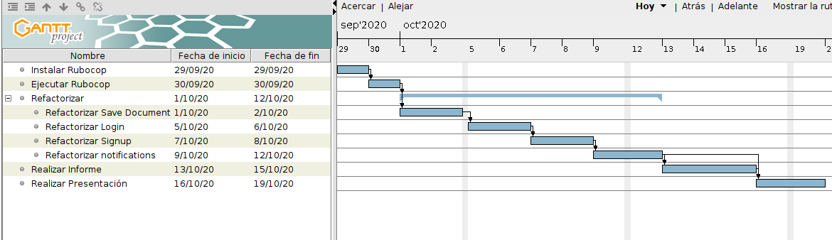
Primer diagrama de refactorización

Slide 6
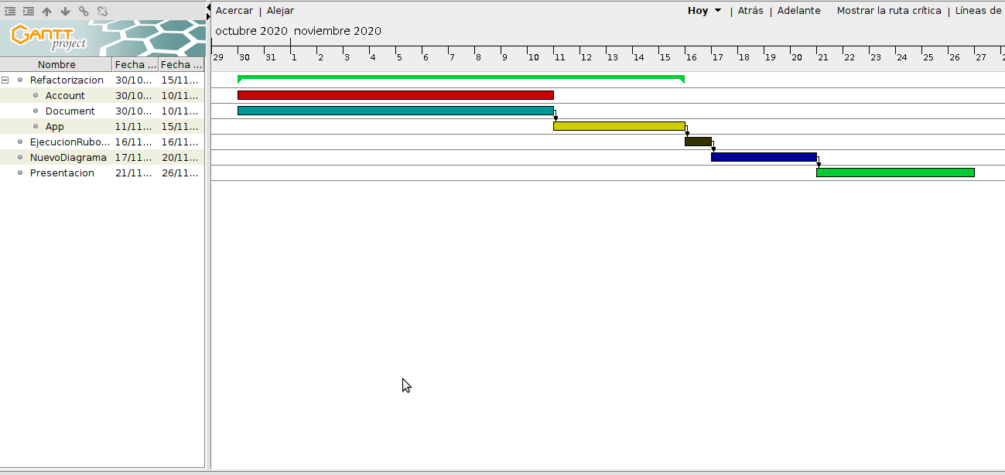
Segundo diagrama de refactorización

Slide 7
Gestión
Se usó la metodología ágil SCRUM, donde un integrante del grupo tomaba la iniciativa para coordinar el grupo y ver que se hacía en el día a día.
También utilizamos las herramientas que nos proporcionaron los docentes, GitHub, PivotalTracker y Rubocop. Como también información sobre diferentes metodologías a utilizar para poder avanzar.
Luego de esto, el equipo planificaba realizando el “Sprint Plannig”.

Slide 8
Gestión
Para cada tarea que se iba detectando, el scrum master agregaba las historias en la herramienta “Pivotal Tracker”, donde se le colocaba:
El nombre
Al encargado de realizar esa tarea
Y la dificultad de la tarea
Una vez finalizada la tarea, se realizaba el commit y se sincronizaba con nuestro repositorio en GitHub.
NOTA:
El encargado cuando terminaba la tarea realizaba el commit con el ID de la historia para indicar que esa tarea se había finalizado.

Slide 9
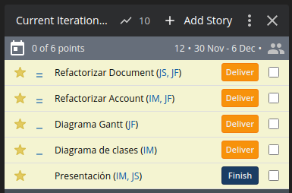
Gestión
Pivotal Tracker:

Slide 10
Gestión
Posterior a haber realizado las tareas correspondientes para ese Sprint Plannig, teníamos una revisión semanal o quincenal, donde el docente nos indicaba la situación del proceso y donde debíamos hacer hincapié.
Durante el desarrollo del proyecto consideramos utilizar “ramas o branch” para poder avanzar con las distintas tareas, sin afectar la línea de desarrollo.
De esta forma, nos facilitó probar hasta obtener el código correcto y poder así mergear con la rama master donde está el código funcionando.

Slide 11
Ciclo de Refactorización
Después de revisar la guía de estilo de ruby, hemos notado varios errores a simple vista, que luego nos facilitó este proceso con la herramienta “Rubocop”, la cual, es un analizador estático de código Ruby, basado en la guía de estilo de ruby.
Antes de ejecutar la herramienta “Rubocop”, detectamos los siguientes code small:
Falta de comentarios en algunas funciones.
Errores de espacios en blancos.
Errores de indentación.
En algunos casos se repetía el mismo código.

Slide 12
Ciclo de Refactorización
Rubocop analizá el código ruby buscando posibles ofensas, y sugiere cómo resolverlas. Cuenta con corrección automática para ciertas ofensas.
Lo primero que hicimos antes de ejecutar la herramienta fue agregar la gema en nuestro proyecto para poder ejecutarlo.
Con la ejecución de Rubocop obtuvimos el análisis en un archivo, que luego fue agregado al repositorio del proyecto.
Luego, hemos ejecutado rubocop obteniendo el análisis “informeApp”. A continuación se muestran algunos de los siguientes code small detectados en la clase app.rb con sus respectivas correcciones (autocorrección de rubocop y manualmente):

Slide 13
Ciclo de Refactorización
Uso de símbolos ascii en los comentarios que no están permitidos como los acentos y la letra ñ.
La línea es demasiado larga.
Mayormente este problema aparecían en los comentarios, entonces se colocaron en una línea particular (no al costado) y otros se hicieron más cortos.
Otros de los lugares, es como muestra la imagen y se soluciono de la siguiente manera:

Slide 14
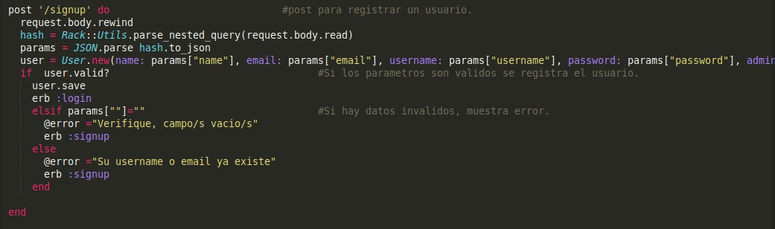
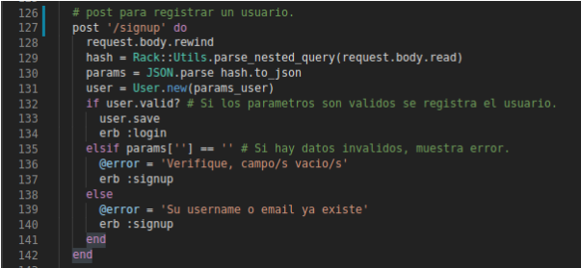
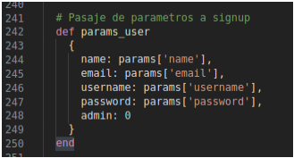
Ciclo de Refactorización

Slide 15
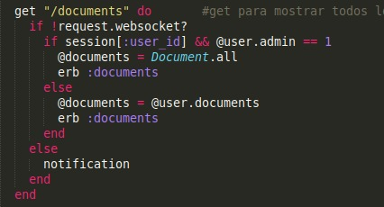
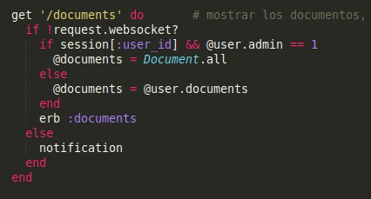
Ciclo de Refactorización
Condicionales idénticas, tanto en el if como en el else se devolvía el mismo resultado.

Slide 16
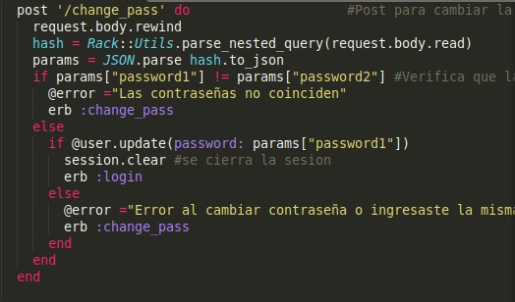
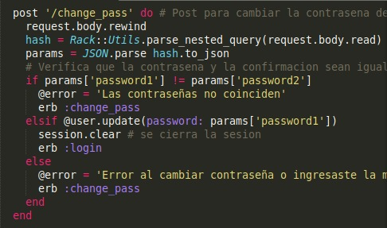
Ciclo de Refactorización
Convertir el if..else anidado por elsif.

Slide 17


Ciclo de Refactorización
Colocación de comentarios en la misma línea que la palabra clave def.

Slide 18
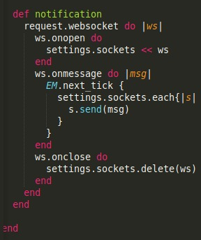
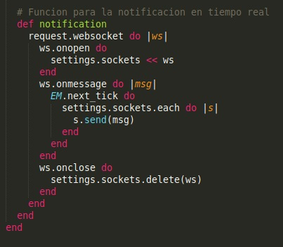
Ciclo de Refactorización
También se sacó llaves innecesarias.

Slide 19
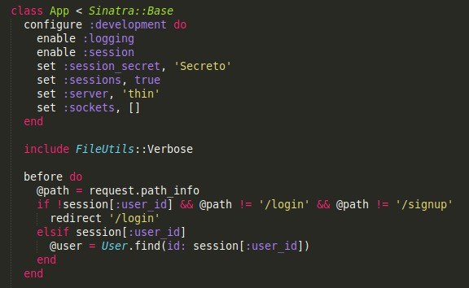
Ciclo de Refactorización
include se usa en el nivel superior. Use dentro de la clase o módulo.

Slide 20
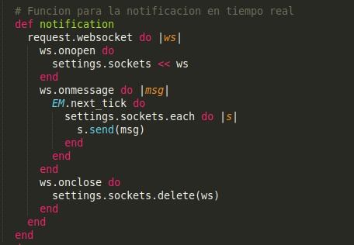
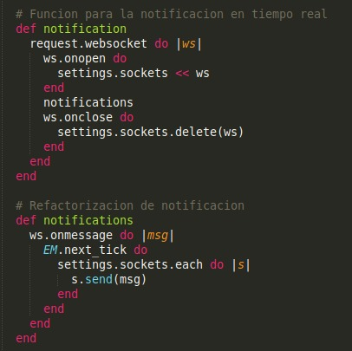
Ciclo de Refactorización
El tamaño de la condición de la rama de asignación para la notificación es demasiado alto y el método tiene demasiadas líneas.

Slide 21

Ciclo de Refactorización
El método tiene demasiadas líneas.
Se modificó “rubocop_todo.yml”
Este archivo luego de MVC se borró, porque la clase app.rb quedó con una cantidad de líneas permitidas por la guia de estilo.

Slide 22
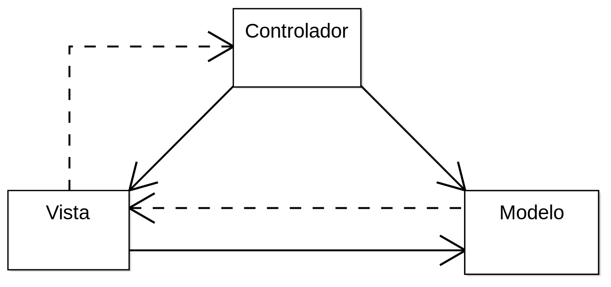
Ciclo de Refactorización
Modelo-Vista-Controlador (MVC)
Es un patrón de arquitectura de software, que separa los datos y principalmente lo que es la lógica de negocio de una aplicación de su representación y el módulo encargado de gestionar los eventos y las comunicaciones.
Para ello MVC propone la construcción de tres componentes distintos que son el modelo, la vista y el controlador, es decir, por un lado define componentes para la representación de la información, y por otro lado para la interacción del usuario.

Slide 23
Ciclo de Refactorización
Modelo-Vista-Controlador (MVC)
Lo que se hizo fue crear una carpeta “Controller” y una “Services”, donde dentro se agregaron los archivos correspondiente.
Para la cuenta del usuario (Account)
En la clase “AccountController” se colocaron todos los métodos que hacían referencia al usuario, como: signup, login, logout, change_pass, change_mail y profile.
Y en la clase “AccountService” se colocó la implementación, como la del: signup, change_pass y change_mail.

Slide 24
Ciclo de Refactorización
Modelo-Vista-Controlador (MVC)
Para los documentos (Document)
En la clase “DocumentController” se colocaron todos los get y post que hacían referencia a los documentos, como: save_document, delete_document y view_documents.
Y en la clase “DocumentService” se colocó la implementación, como la del: delete_doc, new_document.
Además en ambas clases se agregaron las excepciones.
Se añadió una clase para el manejo de excepciones “ValidationModelError”, modificando así el App.rb, las vistas, los controllers y services.

Slide 25
Ciclo de Refactorización
Estructura definitiva luego del MVC:
models
- User
- Document
services
- AccountService
- DocumentService
exceptions
- ValidationModelError
controllers
- AccountController
- DocumentController
views
- change_mail
- change_pass
- documents
- index
- layout
- login
- logout
- navbar
- profile
- save_document
- signup

Slide 26
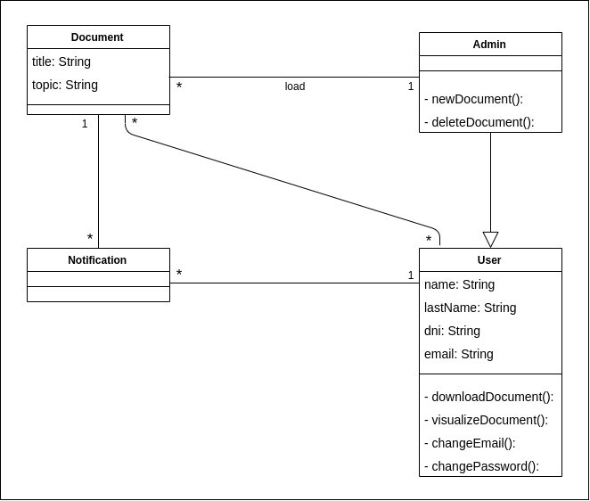
Ciclo de Refactorización
Diagrama de clase antes
de la refactorización:

Slide 27
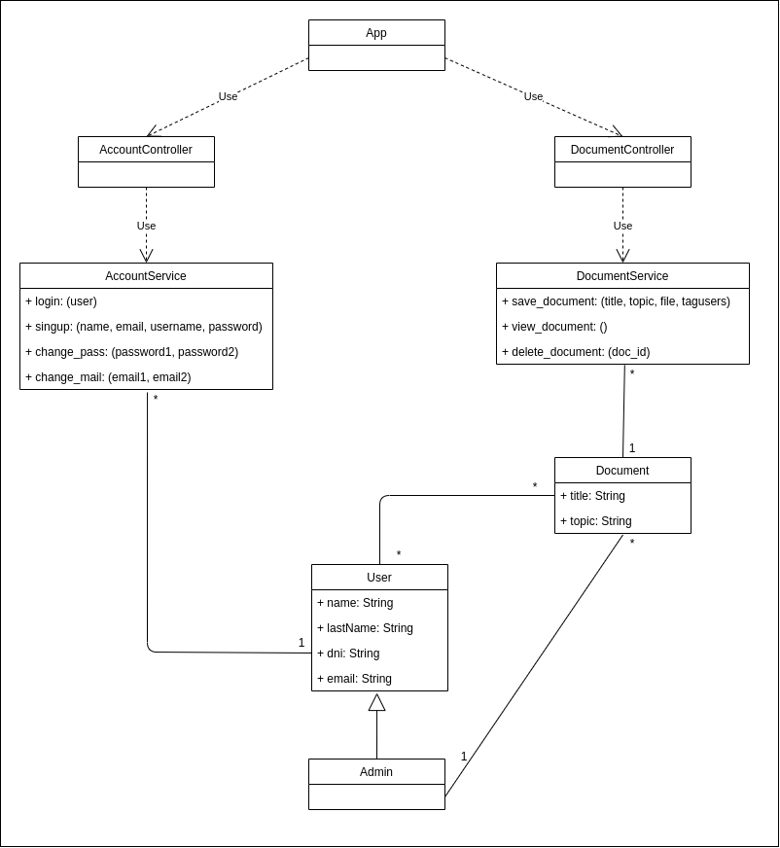
Ciclo de Refactorización
Modelo-Vista-Controlador (MVC)
Diagrama de clase luego de la
refactorización:

Slide 28
Presentación
Ingeniería de Software
Profesores:
Arsaute, Ariel Sebastian
Daniele, Marcela Elena
Frutos, Mariana
Solivellas, Daniela Beatriz
Uva, Marcelo Ariel
Alumnos:
Fernandez, Federico J.
Imenzon, Carlos A.
Sosa, Juan S.

